Slide 1

INTERACTIVE COFFEE EXPERIENCE
KFTI ×
南涧咖啡庄园
从认识自己的咖啡偏好，到经营一座山地庄园
项目汇报 · 互动测试 × 经营模拟
Notes:
开场先强调：这不是两个孤立页面，而是围绕咖啡认知设计的两段连续体验。
[Sources]
- frontend/assets/images/stages/mainpage_phase1_middle_picture.png

Slide 2


项目界面
两个小游戏，从不同入口走近咖啡
KFTI 从个人偏好出发，南涧咖啡庄园从产区经营出发。
认识自己
↓
理解产区
两段体验，共同组成
完整的咖啡认知链
KFTI × 南涧咖啡庄园
02
Notes:
这一页单独展示两个小游戏的入口：首页视觉不同，但都以轻量、移动端和咖啡文化为共同体验基础。
[Sources]
- PPT图片/KFTI_page.png
- PPT图片/page.png

Slide 3
01 / 项目定位
两条体验路径，回答同一个问题
怎样让咖啡从“饮品”变成可理解、可参与、可复玩的文化体验？
01
02
KFTI 咖啡人格测试
南涧咖啡庄园
从日常选择切入，把奶感、仪式、猎奇与酸苦偏好转译成一组可被讲述的咖啡人格。
把产区、农艺、采收与处理变成五轮经营决策，让玩家亲手承担成本、风险与品质之间的取舍。
认识自己 → 找到风味入口
理解产区 → 看见选择后果
KFTI × 南涧咖啡庄园
03
Notes:
这一页建立整体框架：KFTI负责降低理解门槛，庄园负责把知识变成决策，两者共同完成从偏好到产区的认知链。
[Sources]
- PPT图片/KFTI_page.png
- PPT图片/page.png
- README.md

Slide 4
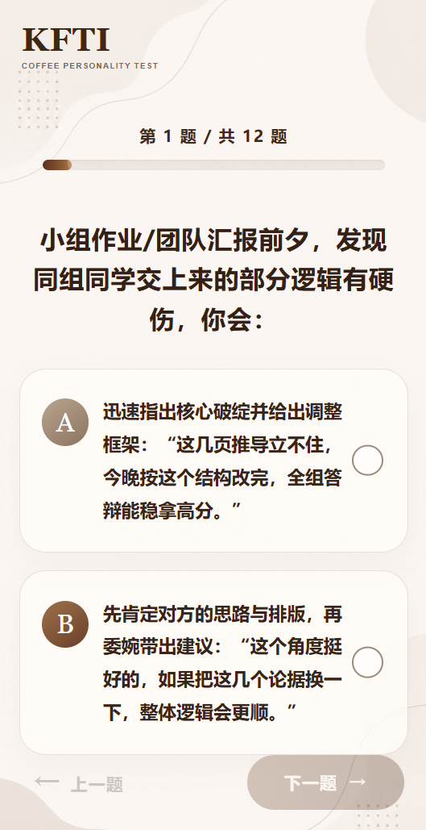
02 / KFTI 机制
12 道情境题，把抽象偏好变成四维人格
题目不直接问“喜欢哪种豆”，而是用团队协作、生活习惯与选择方式映射偏好。
四个维度共同构成人格代码
M / B
奶感与连接
关注温和、包容与情绪联结
R / P
仪式与功能
偏好结构、过程与完整体验
X / C
新奇与经典
乐于尝试非典型组合与复杂风味
A / S
柔和与明亮
强调鲜明个性，而非迎合多数口味
KFTI × 南涧咖啡庄园
04
Notes:
KFTI 的信息设计重点是：先让用户回答熟悉的情境，再在结果页解释咖啡偏好的含义，降低专业术语的进入门槛。
[Sources]
- PPT图片/KFTI_choice.png
- PPT图片/KFTI_result_2.png

Slide 5
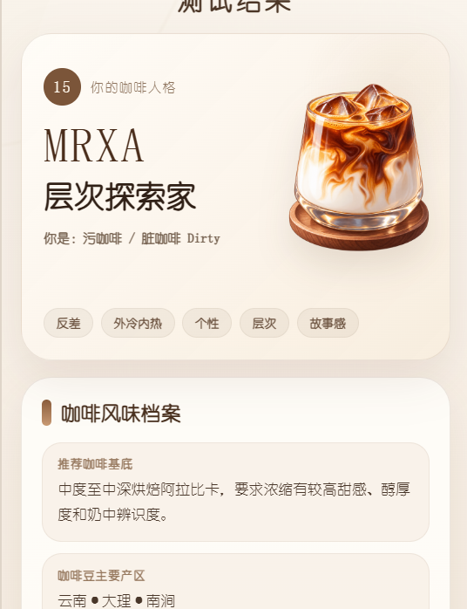
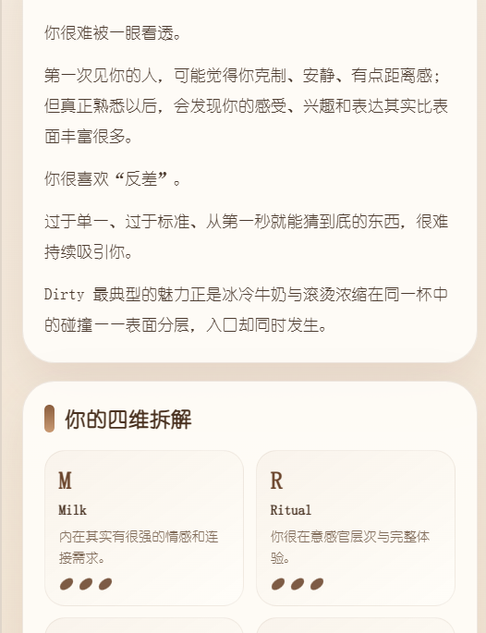
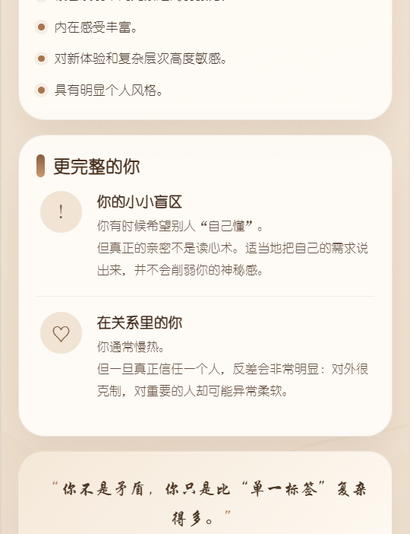
03 / KFTI 输出
结果不止给标签，还给出一套可继续探索的线索
人格代码、风味档案、产区推荐、四维解释与关系提示共同组成完整结果页。
KFTI × 南涧咖啡庄园
05
Notes:
以 MRXA“层次探索家”为例，结果页同时回答‘我是谁、我偏好什么、可以喝什么、为什么会这样’，把一次测试变成后续探索入口。
[Sources]
- PPT图片/KFTI_result_1.png
- PPT图片/KFTI_result_2.png
- PPT图片/KFTI_result_3.png

Slide 6
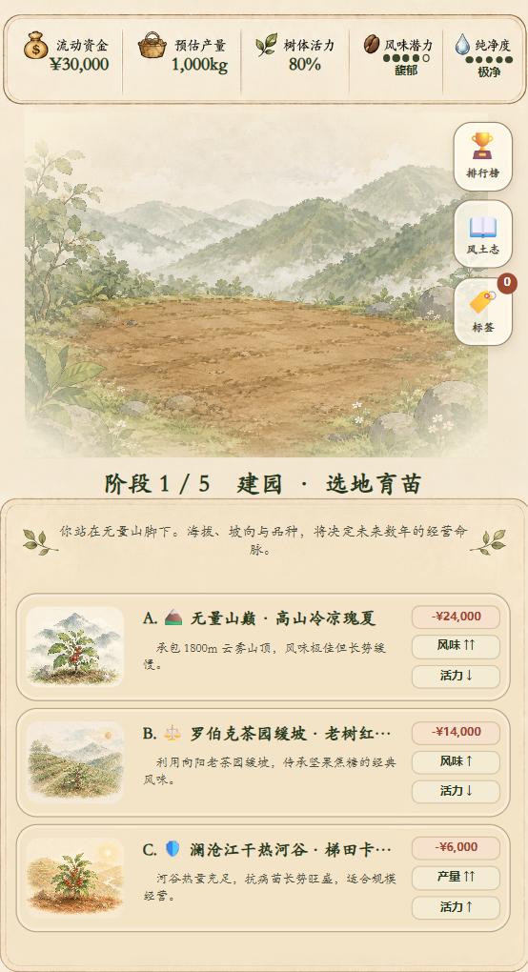
04 / 庄园主循环
五轮经营，把产区知识放进真实取舍
每一次选择都同时改变资金、产量、树体活力、风味潜力与纯净度。
5
个经营阶段
建园 → 生长 → 开花 → 采收 → 处理
15 个主线选项围绕海拔与品种、遮阴生态、挂果策略、采收标准和生豆处理展开。玩家看到的是方向性趋势，精确影响在选择后揭晓。
资金 · 预计产量 · 树体活力 · 风味潜力 · 纯净度
KFTI × 南涧咖啡庄园
06
Notes:
庄园端的核心不是记知识点，而是理解变量之间的耦合：高风味往往意味着更高成本、更慢生长或更低产量。
[Sources]
- PPT图片/choice.png
- README.md
- frontend/js/game/rounds.js

Slide 7
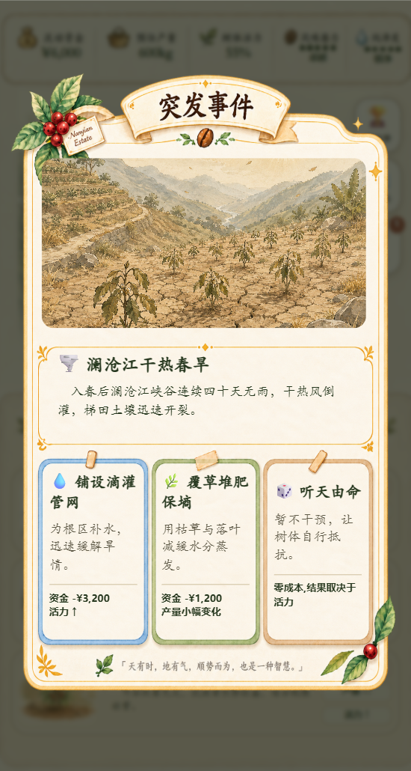
05 / 风险与决策
随机事件让农业经营的风险变得可感知
危机与奇遇不是装饰，而是要求玩家在资金、树势和长期品质之间再次取舍。
13
个事件池条目
前三轮各进行一次随机判定，可能出现风调雨顺、奇遇或危机。每个事件提供三种应对：投入资源解决、接受局部损失，或承担不确定结果。
以“干热春旱”为例
铺设滴灌：资金换活力
覆草堆肥：低成本缓解损失
听天由命：零成本，但结果取决于树势
KFTI × 南涧咖啡庄园
07
Notes:
事件系统把气候、病虫害、劳动力与乡土互助等因素转化为玩家可以理解的经营压力。
[Sources]
- PPT图片/accident.png
- README.md
- frontend/js/game/events.js
- frontend/js/game/engine.js

Slide 8
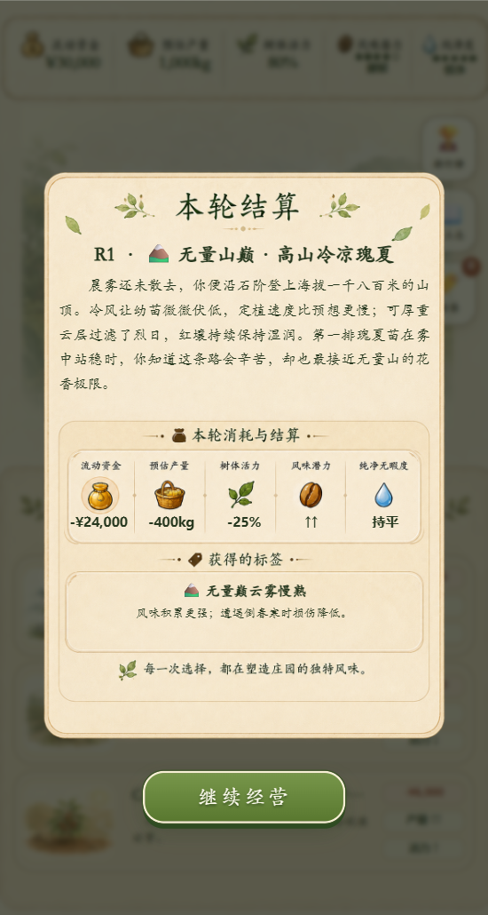
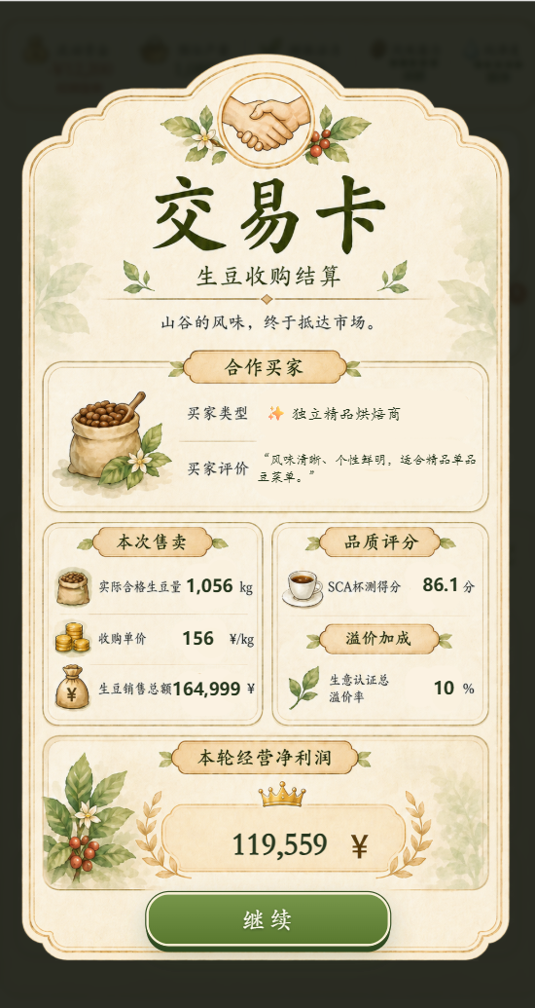
06 / 反馈闭环
选择最终被翻译成品质、市场与利润
从资源变化到标签，从 SCA 与瑕疵率到买家报价，结果始终可追溯到此前的经营取舍。
01
资源与标签
记录每轮选择造成的即时变化
02
品质与瑕疵
综合风味潜力、纯净度、活力和标签
03
买家与单价
根据 SCA、处理法和生态认证匹配市场
04
营收与净利润
扣除成本、折旧与负债后形成最终成绩
一局经营，形成一条完整的因果链。
KFTI × 南涧咖啡庄园
08
Notes:
这一页强调系统的可解释性：玩家不仅看到一个分数，还能看到每轮资源、标签、买家、单价与净利润是如何形成的。
[Sources]
- PPT图片/summary.png
- PPT图片/trading_card.png
- README.md
- frontend/js/game/settlement.js

Slide 9
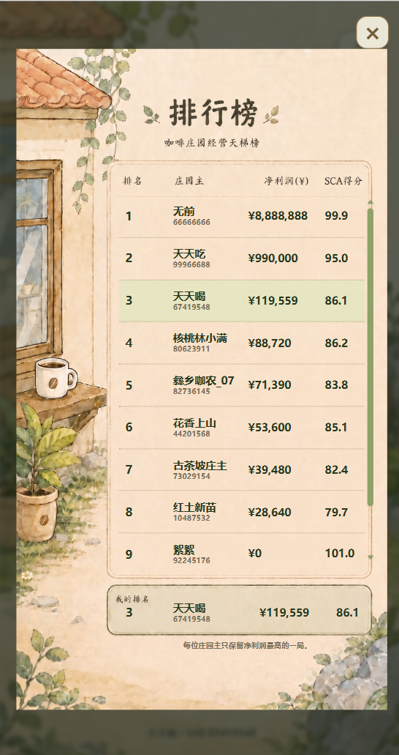
07 / 可复玩与验证
榜单把单局结果变成可比较、可复盘的反馈
每位庄园主只保留净利润最高的一局，鼓励玩家重走路线并理解差异。
产品已经形成可运行、可验证的闭环
刷新续玩
当前对局、待处理弹窗和选择日志均可恢复
规则回归
核心数值、标签、免疫与结算规则由自动测试覆盖
数值模拟
Monte Carlo 可批量运行 100,000 局观察分布
榜单反馈
本地历史保留个人最佳局，并展示利润与 SCA
KFTI × 南涧咖啡庄园
09
Notes:
除玩法闭环外，庄园端还提供刷新续玩、自动测试与数值模拟，使演示版本具备继续迭代的工程基础。
[Sources]
- PPT图片/ranking.png
- README.md
- tests/game.test.js
- scripts/simulation.js

Slide 10

PROJECT SYNTHESIS
我们交付的不是两套页面，
而是一条完整的咖啡认知路径
认识自己
→
理解产区
→
承担决策
→
看见结果
下一步，让两段体验真正连起来
KFTI 结果联动庄园首轮路线推荐 · 统一身份与可分享结果报告 · 完成服务端权威复算与公开榜单
让每一次喝咖啡，都成为理解风味与土地的开始。
Notes:
收束时回到开场：KFTI帮助用户找到自己的入口，庄园让用户理解一杯咖啡背后的土地与经营。下一步重点是把两段体验通过推荐、身份与分享机制连成完整产品。
[Sources]
- frontend/assets/images/stages/mainpage_phase5_middle_picture.png
- README.md
- PPT图片目录内全部用户提供截图

